Slide 1
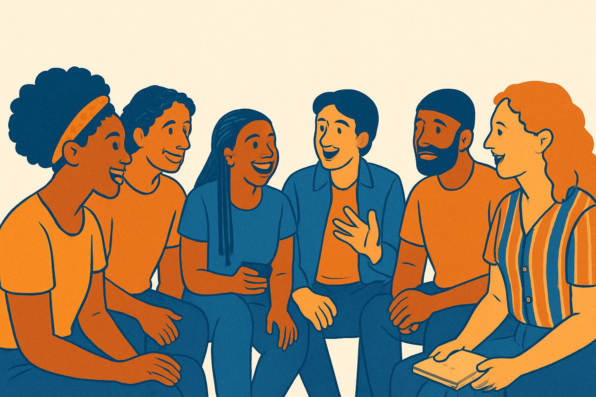
Criando e Fortalecendo Conselhos da Juventude e da Igualdade Racial
Projeto CGU e Conselhos:
Pela Juventude e Igualdade Racial

Slide 2
Objetivo Geral
Capacitar gestores, conselheiros e lideranças sociais para implementar ou aprimorar Conselhos Municipais da Juventude e da Promoção da Igualdade Racial como espaços de controle social e participação popular.

Slide 3
Tópicos do Curso
1. Importância dos Conselhos
2. Principais Etapas para Criação de Conselhos
3. Diagnóstico e Planejamento Inicial
4. Mobilização e Escuta Social
5. Diversidade e Representatividade
6. Elaboração de Minutas
7.Proposta de Cronograma de Criação
8. Plano de Ação Participativo
9. Audiência Pública

Slide 4
1. Por que criar ou fortalecer Conselhos?
Importância como espaço de participação e controle social.
Garantia de direitos para juventude e população negra.
Base legal e institucional dos conselhos.
Estatuto da Juventude (Lei nº 12.852/2013)
Estatuto da Igualdade Racial (Lei nº 12.288/2010)

Slide 5
2. Principais Etapas para Criação
Diagnóstico e Planejamento Inicial
Mobilização e Sensibilização
Construção Participativa
Elaboração da Minuta de Lei
Tramitação e Aprovação Legislativa
Eleição dos Conselheiros e Início das Atividades

Slide 6
3. Diagnóstico e Planejamento Inicial
Levantamento de dados locais.
Mapeamento de atores sociais.
Definição de objetivos estratégicos.

Slide 7
4. Mobilização e Escuta Social
Audiências, rodas de conversa e oficinas.
Ferramentas digitais para participação.
Comunicação acessível e ampla divulgação.

Slide 8
5. Diversidade e Representatividade
Critérios de gênero, raça e território.
Participação de jovens de áreas diversas.
Inclusão e paridade.

Slide 9
6. Elaboração das Minutas
Criação por decreto ou lei municipal.
Projeto de Lei e Regimento Interno.
Como o Conselho funciona, as regras que devem ser seguidas: Composição, votações, periodicidade e atribuições.

Slide 10
7. Proposta de cronograma de criação
Semana | Etapa | Ação | Observações
1 | Planejamento | Reunião interna de articulação com secretarias envolvidas | Definir equipe de trabalho e estratégia
2 | Diagnóstico | Levantamento de dados e histórico de políticas públicas | Pode ser feito em paralelo com início da mobilização
3 a 4 | Mapeamento | Identificar e contatar lideranças, coletivos e entidades | Criar banco de contatos e grupos de WhatsApp
4 a 5 | Comunicação | Lançamento da campanha de divulgação nas redes e rádios locais | Produzir materiais simples e chamativos
5 a 6 | Roda de conversa 1 | Tema: Juventude, participação e políticas públicas | Convidar coletivos juvenis, estudantes e professores
6 a 7 | Roda de conversa 2 | Tema: Igualdade racial e enfrentamento ao racismo institucional | Chamar lideranças negras e quilombolas, se houver
7 a 8 | Oficina Participativa | Construção da proposta dos conselhos (estrutura, composição, etc.) | Registrar sugestões para embasar a minuta da lei

Slide 11
Semana | Etapa | Ação | Observações
9 | Reunião Política 1 | Apresentação da proposta ao prefeito e secretariado | Mostrar força da demanda popular
10 | Reunião Política 2 | Apresentação aos vereadores e pedido de apoio institucional | Sugerir audiência pública na Câmara
11 | Audiência Pública | Apresentação oficial da proposta de criação dos conselhos | Transmitir ao vivo, abrir fala para a comunidade
12 | Finalização da minuta | Redação final da proposta de lei com base nas contribuições | Enviar para tramitação legislativa
13 em diante | Tramitação e acompanhamento | Acompanhar aprovação na Câmara e articulações finais | Manter mobilização nas redes

Slide 12
8. Plano de Ação Participativo para Funcionamento Efetivo dos Conselhos
Metas claras e prazos definidos.
Registros de acompanhamento.
Revisão e participação contínua.

Slide 13
9. Audiência Pública como ferramenta de atuação dos Conselhos
É um instrumento de escuta ativa e participação social, por meio do qual a administração pública convoca a sociedade para discutir temas de interesse coletivo antes da tomada de decisões.
O conselho pode fomentar audiências públicas para construção de planos de ação.
Conselhos que escutam, transformam!

Slide 14
Mensagem Final
Conselhos são espaços fundamentais para o diálogo e a construção coletiva de políticas públicas.
Esteja engajado(a) na criação, fortalecimento e acompanhamento de ações voltadas à juventude e à igualdade racial.
Vamos juntos fortalecer a democracia, valorizar a diversidade e garantir o direito de todas e todos à participação.

